Slide 1


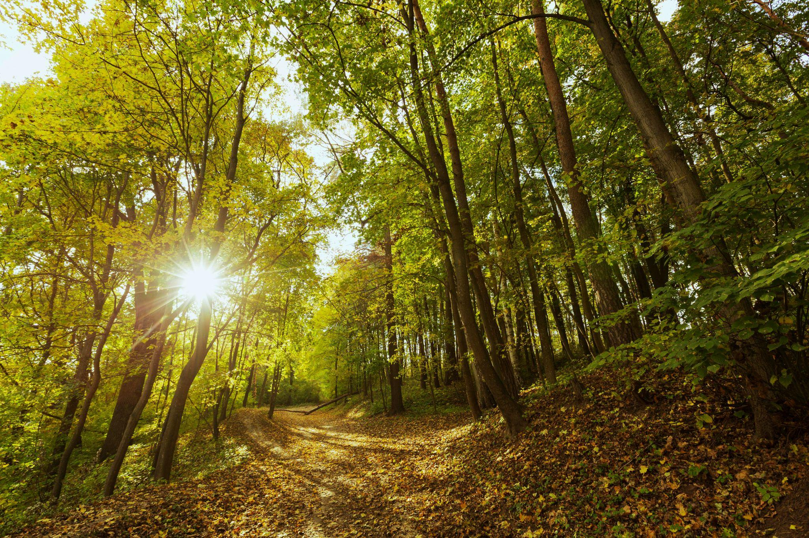
Sujet 2: Méthanisation dans les cycles du C et de N
Presentation “Microbiologie environnementale " (UE 905.1) :
Specialité : "Master 2 Sciences de la Terre, Planète et Environnement
Parcours : SEE
(M2-STPE)"
Présenté par :
Demandé par :
BENJELLOUN Chaymae
KADI ALOUAHABI Layla
M. BILLARD Patrick
M. MERLIN Christophe

Slide 2
Plan
01
02
03
Introduction
Où est produit et consommé le méthane ?
Quels sont les principaux producteurs naturels de CH₄ ?
04
Comment participe-t-il aux cycles biogéochimiques ?
05
CONCLUSION

Slide 3
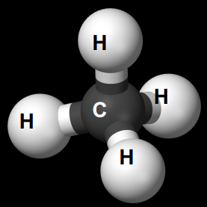
INTRODUCTION
Contexte
Méthanisation est un processus biologique clé dans les écosystèmes naturels
• Comprendre les sources et le rôle du méthane dans les cycles grands cycles biogéochimiques
• Évaluer son impact sur le climat
• Identifier les processus naturels qui régulent ses émissions
Enjeux
Où est produit et consommé le méthane ?
Quels sont les principaux producteurs naturels de CH₄ ?
Comment participe-t-il aux cycles biogéochimiques ?
01
Bodelier et Steenbergh (2014)
Notes:
« Le méthane est un gaz à effet de serre très puissant, produit et consommé naturellement par des microorganismes dans les zones humides, les sédiments et les sols. Une partie est générée par la méthanisation, où la matière organique est dégradée en absence d’oxygène, produisant du méthane et du dioxyde de carbone. Comprendre ses sources et son rôle dans les cycles du carbone et de l’azote permet d’évaluer son impact sur le climat et de mieux identifié les processus naturels qui régulent ses émissions.
Notre présentationse concentre sur trois questions principales : où le méthane est-il produit et consommé, quels sont ses principaux producteurs, et comment il participe aux cycles biogéochimiques du carbone et de l’azote. »

Slide 4
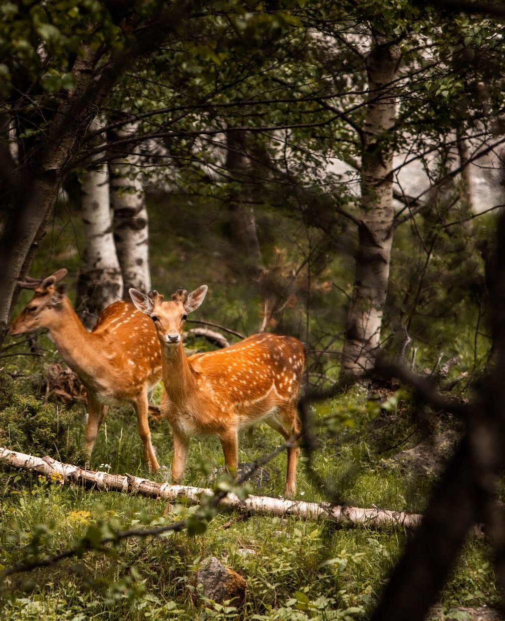

D’où vient le méthane dans le milieu naturel?

Slide 5
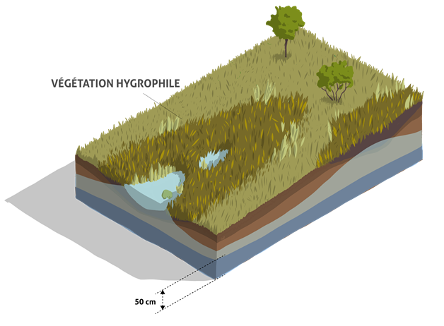
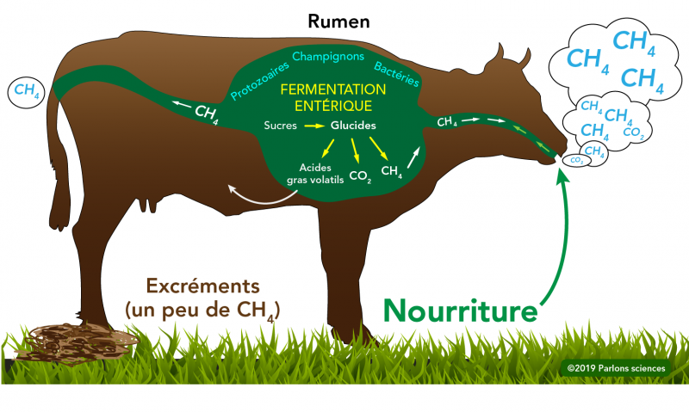
02
Sources biogéniques
Océans, lacs et rivières
Dépôts de matières organiques
Rizières et systèmes agricoles inondés
C ₆ H ₁₂ O ₆ → 3 CO ₂ + 3 CH ₄
Zones humides
Termites et systèmes digestifs des ruminants
https://www.zones-humides.org/entre-terre-et-eau/une-zone-humide-c-est-quoi
https://parlonssciences.ca/ressources-pedagogiques/les-stim-expliquees/vaches-methane-et-changement-climatique
Kirschke et al. (2013)
Notes:
Les émissions biogéniques de CH₄ (naturelles ou anthropiques) résultent de l’activité microbienne, principalement des archées méthanogènes, lors de la décomposition de la matière organique dans des environnements anaérobies (intestins des animaux, sols de zones humides ou de tourbières)
Rizières et systèmes agricoles inondés
Les sols anaérobies des rizières favorisent le développement des méthanogènes.
Réservoirs et eaux douces
Lacs, barrages, rivières et autres environnements pauvres en oxygène.
Digestion des ruminants et termites
Les animaux comme les vaches et moutons produisent du CH₄ dans leur système digestif.
Les termites contribuent également dans les zones tropicales et subtropicales.
Dépôts de matières organiques
Déchets, fumier, ordures et autres dépôts de matière organique en conditions anaérobies.

Slide 6
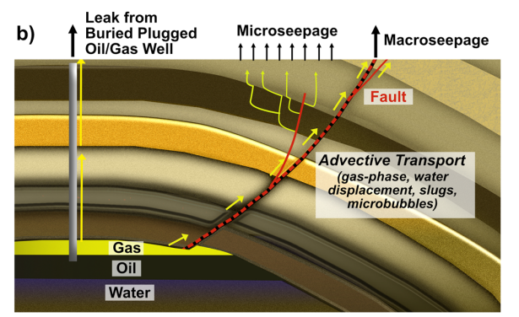
03
Sources thermogéniques
- Produit à partir de matière organique ancienne qui a été enfouie dans les sédiments pendant des millions d’années.
Seep naturels : fissures, failles, volcans de boue
Puits et pipelines (émissions anthropiques).
Figure: Représentation schématique de la fuite géologique naturelle par rapport à une fuite provenant d’un puits de pétrole ou de gaz enfoui et bouché (Molofsky et al. 2025).
Molofsky et al. (2025) et Kirschke et al. (2013)
Notes:
Les émissions thermogéniques proviennent de la lente dégradation sur des temps géologiques de la matière organique par l’action combinée de la température et de la pression.
Natural seep (seeps géologiques naturels) : chemin long et tortueux, interactions chimiques avec l’environnement, altérations possibles.
Leakage from a buried plugged well (fuite anthropique) : chemin direct, composition proche du réservoir, émission rapide et localisée.
Méthane thermogénique (fossile)
Origine
Produit à partir de matière organique ancienne (plantes, micro-organismes) qui a été enfouie dans les sédiments pendant des millions d’années.
La production se fait profondément dans la croûte terrestre, sous des conditions de haute pression et haute température, généralement supérieures à 60–80 °C.
La transformation chimique de la matière organique en méthane s’appelle catagenèse.
Milieux de formation
Roches sédimentaires riches en matière organique (schistes, grès, dépôts marins anciens).
Ces roches servent de réservoir naturel pour le méthane avant qu’il ne migre vers la surface.
Exemples dans le texte : les réservoirs de gaz naturel en Californie, le Nankai Trough au Japon, ou des hydrocarbures dans les sédiments sous-décollement dans les zones de subduction.
Migration vers la surface
Le méthane thermogénique peut atteindre la surface via :
Seeep naturels : fissures, failles, volcans de boue.
Puits et pipelines (émissions anthropiques).
Pendant cette migration, il peut subir des altérations chimiques et isotopiques : fractionnement moléculaire, interaction avec l’eau souterraine, ou modification par méthanogenèse secondaire microbienne.

Slide 7
04
Sources pyrogéniques
Feux de biomasse
Incendies de biomasse (forêts, herbes, savanes) ➔ 4 % des émissions mondiales de CH4
Combustion des sols organiques
Tourbières
Combustibles fossiles
Zhao et al. (2025)
Notes:
Sources pyrogéniques de CH4 Les émissions pyrogéniques résultent de la combustion incomplète de la matière organique
1. Incendies de biomasse (forêts, herbes, savanes)
Le CH4 est produit lors de la combustion incomplète de la végétation.
La quantité émise dépend de :
le type de végétation : C3 (arbres, certaines herbes) vs C4 (herbes tropicales, maïs, canne à sucre),
l’humidité, la densité du combustible et l’intensité du feu.
Les émissions de CH4 provenant de la combustion de végétation C4 sont généralement enrichies en 13C par rapport aux sources biogéniques (zones humides, ruminants).
2. Combustion des sols organiques
Les sols riches en matière organique brûlent également et produisent du CH4 par combustion incomplète..
3. Tourbières et tourbe humide
Le CH4 est émis lors de la combustion lente (smoldering) des tourbières naturelles ou perturbées.
L’utilisation de combustibles fossiles tels que le pétrole, le charbon et le gaz naturel génère d’importantes émissions de méthane à différentes étapes, de l’extraction aux systèmes de distribution et de stockage.

Slide 8
05
Puits biologiques
Ecosystèmes aquatiques
- Sols bien aérés
(forêts, prairies, toundra, sols agricoles)
- Interface eau-sédiment
(lacs, rivières et océans)
Puits de méthane
Bactéries méthanotrophes aquatiques
Bactéries méthanotrophes
Oxydation de CH4 en CO2
CH₄ est consommé avant d’atteindre l’air
Puits chimique principal
- Atmosphère
troposphère
CH4​+OH•→CO2​+H2​O
Topp, E. et Pattey, E. (1997) et Reis et al. (2024)
Notes:
Une fois dans l’air, le méthane est détruit par une réaction chimique avec le radical hydroxyle (OH•).
bactéries méthanotrophes sont des micro-organismes qui utilisent le méthane (CH₄) comme source d’énergie et de carbone.

Slide 9
06
Puits biologiques
- Sols bien aérés
(forêts, prairies, toundra, sols agricoles)
Forêts tempérées ➔ Plus grand puits terrestre de CH₄, avec une absorption moyenne estimée à 7,64 Tg CH₄ an⁻¹,
Soit 51 % du total de l’absorption forestière mondiale (Feng H et al. 2023)
Bactéries méthanotrophes
Oxydation de CH4 en CO2
Wigley et al. (2024)
Notes:
Une fois dans l’air, le méthane est détruit par une réaction chimique avec le radical hydroxyle (OH•).
Cette réaction se produit surtout dans la troposphère (première couche de l’atmosphère).
teragrammes de méthane par an

Slide 10
07
Puits biologiques
Ecosystèmes aquatiques
- Sols bien aérés
(forêts, prairies, toundra, sols agricoles)
- Interface eau-sédiment
(lacs, rivières et océans)
Puits de méthane
Bactéries méthanotrophes aquatiques
Bactéries méthanotrophes
Oxydation de CH4 en CO2
CH₄ est consommé avant d’atteindre l’air
Puits chimique principal
- Atmosphère
troposphère
CH4​+OH•→CO2​+H2​O
Notes:
Une fois dans l’air, le méthane est détruit par une réaction chimique avec le radical hydroxyle (OH•).
Cette réaction se produit surtout dans la troposphère (première couche de l’atmosphère).

Slide 11
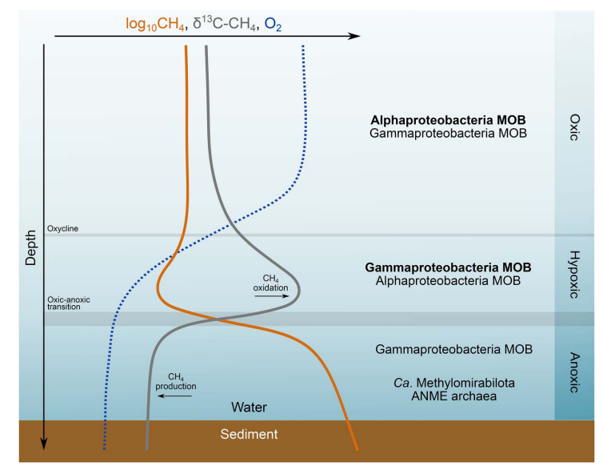
08
Ecosystèmes aquatiques
- Interface eau-sédiment
(lacs, rivières et océans)
Bactéries méthanotrophes aquatiques
CH₄ est consommé avant d’atteindre l’air
Figure: Représentation schématique des zones d’oxydation du méthane (CH₄) dans les lacs stratifiés de manière saisonnière ou permanente, avec un hypolimnion et des sédiments anoxiques (Reis et al. 2024).
.
Notes:
Sédiments
Le CH₄ est produit par des archées méthanogènes dans des conditions anoxiques.
Une partie est oxydée immédiatement dans la fine couche oxique ou micro-oxique à la surface des sédiments avant de remonter.
Rôle : zone de production et de première consommation du méthane.
Zone anoxique (eaux profondes)
L’O₂ est absent, mais il reste du CH₄.
L’oxydation se poursuit grâce à :
certaines Gammaproteobacteria actives malgré l’absence d’O₂,
“Candidatus Methylomirabilota” qui produisent leur propre O₂ à partir du nitrite,
les archées méthanotrophes anaérobies (ANME) qui oxydent le CH₄ avec nitrate, fer, manganèse ou sulfate.
Rôle : filtre supplémentaire de méthane invisible isotopiquement mais écologiquement important.
Zone hypoxique (zone de transition oxique-anoxique)
C’est la zone où CH₄ et O₂ se rencontrent.
Le méthane remonte des sédiments et l’oxygène descend depuis la surface.
On observe une forte baisse du CH₄ et un pic de δ¹³C–CH₄ delta treize C du méthane, signe d’une oxydation biologique intense.
Les Gammaproteobacteria dominent cette zone.
Rôle : barrière biologique majeure, c’est ici que se produit la majorité de l’oxydation du méthane.
Zone oxique (surface)
L’O₂ est élevé et le CH₄ est très faible.
Ici, les Alphaproteobacteria et quelques Gammaproteobacteria méthanotrophes oxydent le méthane.
L’activité est modérée car peu de méthane remonte à cette couche.
Rôle principal : consommation résiduelle du CH₄ échappé des couches inférieures.
Les micro-organismes oxydants préfèrent dégrader le méthane contenant le carbone léger (¹²C), car il est plus réactif chimiquement.
Le carbone lourd (¹³C) reste donc relativement enrichi dans le CH₄ résiduel.

Slide 12
Quels sont les principaux producteurs de méthanes naturels ?

Slide 13

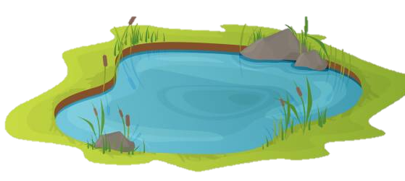
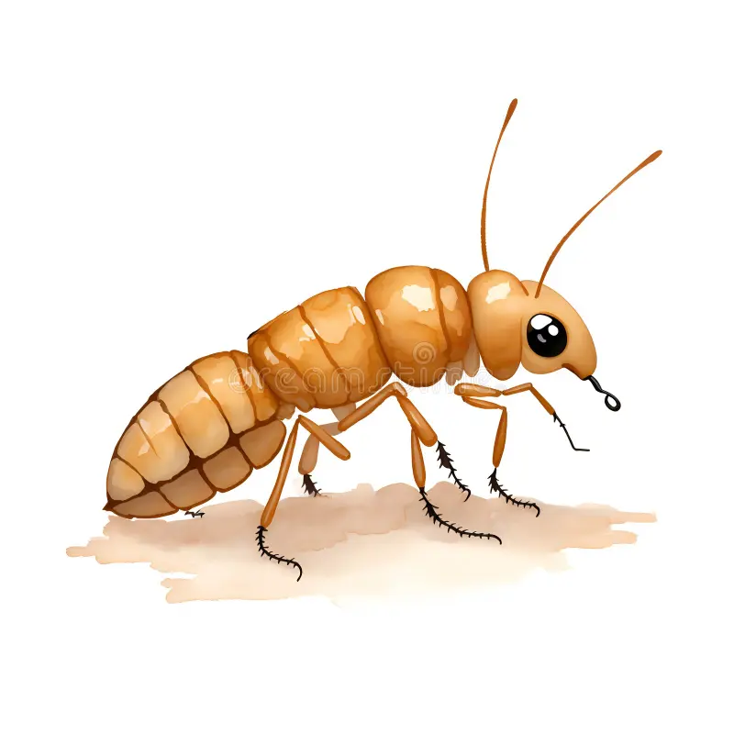
09
Zone humide:
la plus grande source naturelle
Lacs et rivières:
Deuxième source naturelle importante
Principaux producteurs de méthane naturels
Ruminent et Termites
Notes:
Lacs et rivières (Freshwater bodies)
Contribution : deuxième source naturelle importante, souvent 20 % des émissions naturelles.
Mécanisme : similaire aux zones humides, production anaérobie dans les sédiments lacustres et fluviaux.
Voies de sortie : diffusion à la surface de l’eau, bulles d’émanation.
Ruminants sauvages (wild herbivores)
Contribution : environ 100 Tg/an combiné avec les ruminants domestiques pour le total naturel + anthropique.
Mécanisme : fermentation entérique dans l’estomac (rumen) produit du méthane lors de la digestion de la cellulose.

Slide 14
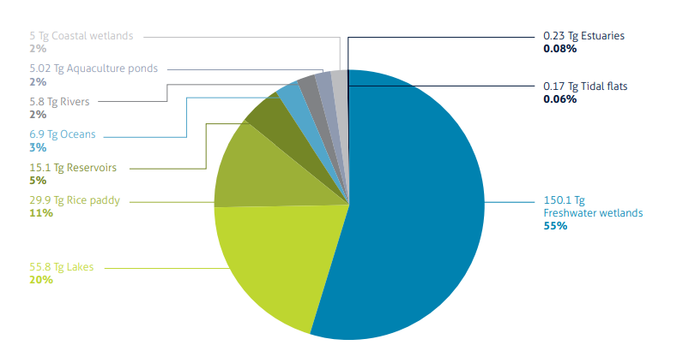
10
Zones humides
Selon Rosentreter et al. (2021), les zones humides terrestres représentent 55 % des émissions totales de méthane des écosystèmes aquatiques, soit 150 Tg par an
Figure: Contribution des différents types d’écosystèmes naturels et artificiels aux émissions totales de méthane provenant des écosystèmes aquatiques, telles qu’estimées par Rosentreter et al. (2021)
« Wetlands and Methane » (2023)
Notes:
Cela les place bien au-dessus des autres sources naturelles comme les lacs (20 %) ou les zones côtières (2 %).
Même les zones humides côtières et océaniques sont des sources mineures, ce qui renforce l’idée que les zones humides continentales sont les principales sources naturelles.
Anaérobie : les sols saturés en eau créent un environnement dépourvu d’oxygène, favorable aux méthanogènes (archées qui produisent le méthane).
Décomposition de la matière organique dans les sédiments.

Slide 15
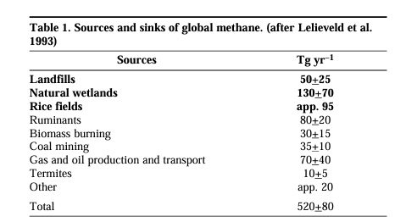
11
Zones humides
Tableau des sources et des puits mondiaux de méthane (d’après Lelieveld et al., 1993), repris dans l’article de Topp et Pattey (1997)
Selon Rosentreter et al. (2021), les zones humides terrestres représentent 55 % des émissions totales de méthane des écosystèmes aquatiques, soit 150 Tg par an
Notes:
Principales sources naturelles de méthane
Zones humides naturelles : 130 + 70 Tg/an → 200 Tg/an, la plus grande source naturelle.
Ruminants : 80 + 20 Tg/an → 100 Tg/an.
Termites : 10 + 5 Tg/an → 15 Tg/an.
Autres sources naturelles : incluses dans “Other” (≈ 20 Tg/an).

Slide 16
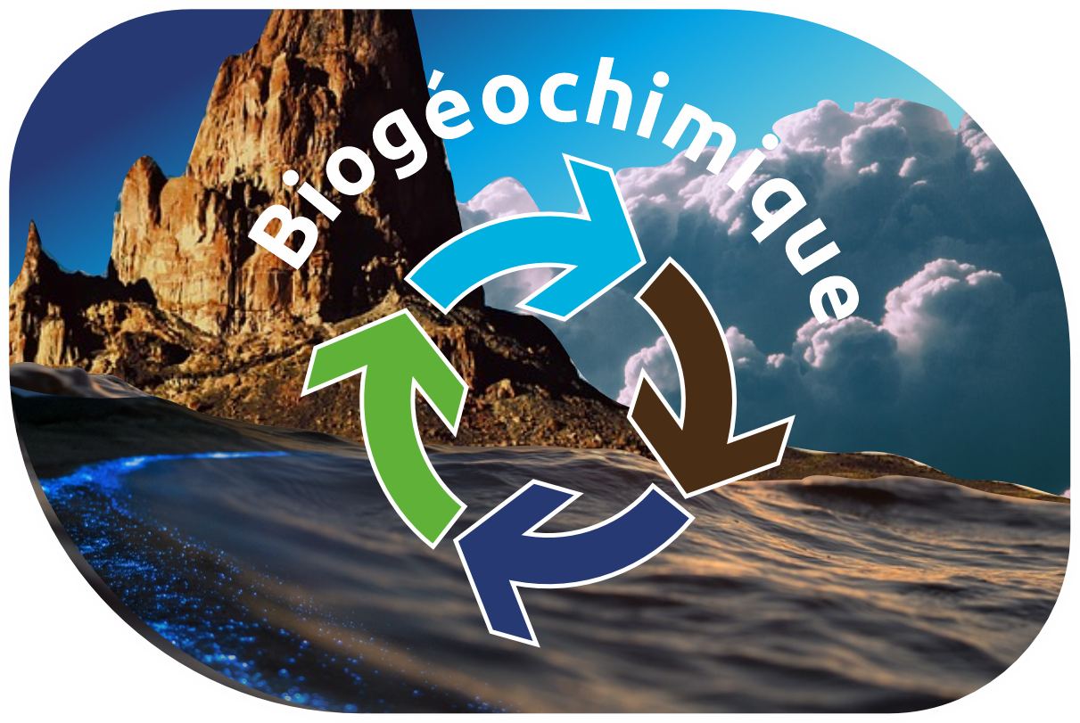
Le méthane dans les grands cycles biogéochimiques
Notes:
On va voir ensemble comment ce gaz intervient dans trois cycles majeurs : le cycle du carbone, de l’azote et du soufre.
Chaque cycle montre un lien direct entre le méthane et l’équilibre de notre planète.

Slide 17
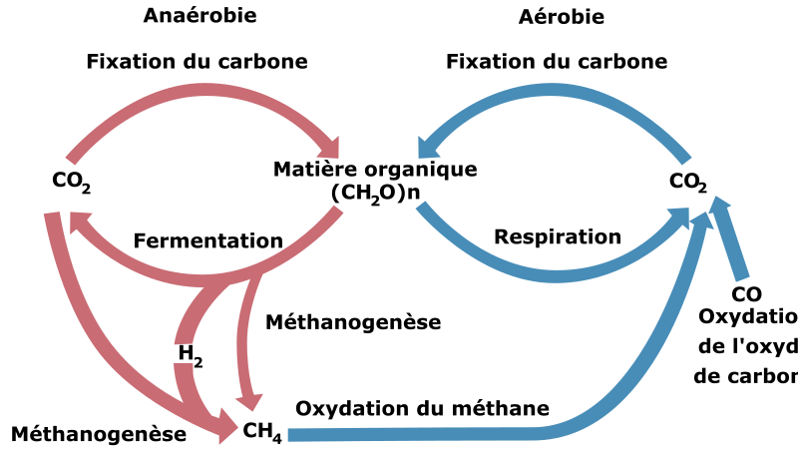
12
Le cycle du carbone
Ruminants sauvages → production dans le rumen.
Termites → microbes méthanogènes dans leur tube digestif
La méthanogenèse transforme la matière organique ou le CO₂ en méthane (CH₄).
La méthanotrophie oxyde le méthane en CO₂.Ces deux processus régulent la quantité de carbone sous forme de gaz à effet de serre.
Le méthane est donc un maillon clé du stockage et des flux du carbone dans les sols, sédiments et l’atmosphère.
Fig:le cycle de carbone avec l’interaction avec le méthane
https://openclipart.org/detail/4987/cycle%20biologic%20of%20carbon
(Amiotte-Suchet 2013)
Notes:
Dans le cycle du carbone, la méthanisation joue un rôle de recyclage : elle décompose le carbone organique en carbone gazeux. Le CH₄ produit peut ensuite être oxydé dans l’atmosphère et converti en CO₂, qui sera réutilisé par les plantes pour la photosynthèse. Ainsi, la méthanisation est un maillon essentiel qui relie la matière organique morte au CO₂ atmosphérique.Cependant, elle contribue aussi aux émissions de méthane, qui est un gaz à effet de serre beaucoup plus puissant que le dioxyde de carbone, avec un impact climatique majeur à court terme.

Slide 18
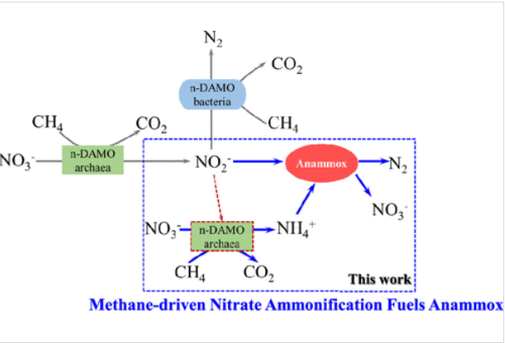
13
Oxydation anaérobie du méthane (AOM)
Le cycle de l’Azote
Ruminants sauvages → production dans le rumen.
Termites → microbes méthanogènes dans leur tube digestif
Par le processus n-DAMO, le méthane (CH₄) est oxydé en CO₂ en utilisant le nitrate ou le nitrite.Ce processus produit de l’azote réactif (NH₄⁺) ou du diazote (N₂).
Le méthane alimente aussi le couplage avec Anammox, favorisant la consommation de l’azote réactif.
Le lien CH₄ – N permet de réduire les émissions de méthane tout en bouclant le cycle de l’azote.
(Nie et al. 2021)
Fig :n-DAMO et Anammox : le méthane au cœur du cycle de l’azote https://doi.org/10.1021/acs.est.0c02664
Notes:
Après avoir vu le rôle du méthane dans le cycle du carbone, intéressons-nous maintenant à son interaction avec un autre cycle clé : celui de l’azote.
« Dans le cycle de l’azote, le méthane intervient via un processus appelé n-DAMO (oxydation anaérobie du méthane dépendante du nitrate/nitrite).
Ici, le CH₄ est oxydé en CO₂, tandis que le nitrate ou le nitrite est réduit en ammonium (NH₄⁺) ou en diazote a l’aide des micro orga comme archées Candidatus Methanoperedens (ou ANME-2d) et bactéries du genre Methylomirabilis collaborent souvent pour réaliser le n-DAMO.
Ce processus relie directement le méthane au recyclage de l’azote.
De plus, le couplage avec l’Anammox (oxydation anaérobie de l’ammonium) permet de transformer l’ammonium en diazote, ce qui boucle encore plus efficacement le cycle de l’azote.
En résumé, le méthane devient une source d’énergie microbienne qui aide à limiter les émissions de CH₄ tout en régulant l’azote dans les écosystèmes
.

Slide 19
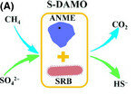
14
Oxydation anaérobie du méthane (AOM)
Le cycle du Soufre
Ruminants sauvages → production dans le rumen.
Termites → microbes méthanogènes dans leur tube digestif
Dans les sédiments marins, le méthane est oxydé anaérobiquement (AOM) avec le sulfate (SO₄²⁻) comme accepteur d’électrons.
Réaction clé : CH₄ + SO₄²⁻ → HCO₃⁻ + HS⁻.
Microorganismes impliqués : archées ANME + bactéries réductrices de sulfate (SRB).
Fig :Oxydation anaérobie du méthane par les archées ANME en symbiose avec des bactéries réductrices de sulfate
https://www.researchgate.net/publication/269877310_Anaerobic_oxidation_of_methane_An_active_microbial_process
(Sara L. Caldwell† et al. 2008)
Notes:
Dans les sédiments marins, riches en sulfates, le méthane est consommé par un processus appelé AOM (oxydation anaérobie du méthane) couplée à la réduction des sulfates
Dans cette réaction, le méthane — noté CH₄ — sert de source d’énergie pour les micro-organismes.
Le sulfate, SO₄²⁻, présent en grande quantité dans les sédiments marins, agit comme accepteur d’électrons.
Ce processus est réalisé par des archées méthanotrophes (ANME) en symbiose avec des bactéries réductrices de sulfates.
Il agit comme un filtre biologique qui empêche la majorité du méthane océanique de rejoindre l’atmosphère.
permettent de consommer le méthane avant qu’il n’atteigne l’atmosphère

Slide 20
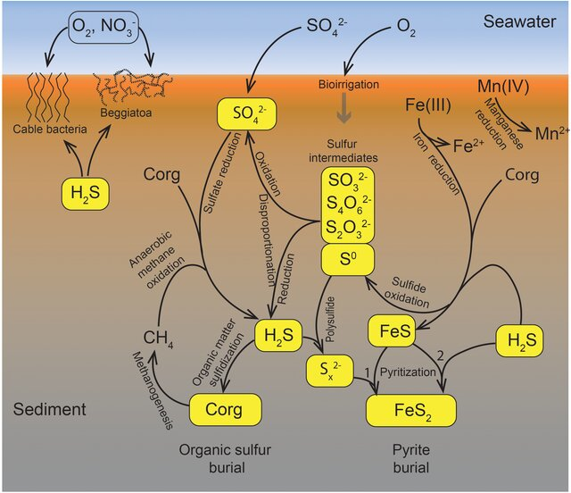
15
Oxydation anaérobie du méthane (AOM)
Le cycle du Soufre
Ruminants sauvages → production dans le rumen.
Termites → microbes méthanogènes dans leur tube digestif
Ce processus agit comme un filtre biologique, limitant la fuite de CH₄ vers l’océan et l’atmosphère.
Fig: Méthane et cycle du soufre
File:Biogeochemical sulfur cycle of marine sediments.jpg - Wikimedia Commons
Notes:
grâce au cycle du soufre, une énorme partie du méthane est bloquée dans les fonds marins, limitant son impact sur le climat
L’oxydation anaérobie du méthane, ou AOM, est un processus complexe et encore débattu en écologie microbienne. Les premières études ont montré une forte corrélation entre la consommation de méthane et la réduction du sulfate dans les sédiments marins.

Slide 21
CONCLUSION
Le méthane joue un rôle clé dans les cycles du carbone, de l’azote et du soufre.
Grâce aux processus microbiens comme la méthanotrophie, le n-DAMO et l’Anammox, il contribue à réguler les flux de gaz à effet de serre .
Comprendre ces interactions aide à mieux évaluer son impact climatique et son importance dans l’équilibre des écosystèmes.

Slide 22
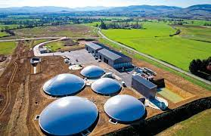
Question?
Comment quantifiez-vous les fuites de méthane dans l’installation et quelles stratégies de monitoring utilisez-vous ?
Comment assurez-vous la stabilité du digesteur (pH, agitation, temps de séjour) ?
Comment le biogaz est-il épuré pour être injecté ou utilisé sur site ?

Slide 23
MERCI
pour votre attention
Notes:
grâce au cycle du soufre, une énorme partie du méthane est bloquée dans les fonds marins, limitant son impact sur le climat

Slide 24
Bibliographie
Bodelier, Paul LE, et Anne K Steenbergh. 2014. « Interactions between methane and the nitrogen cycle in light of climate change ». Current Opinion in Environmental Sustainability, SI: System dynamics and sustainability, vol. 9‑10 (novembre): 26‑36. https://doi.org/10.1016/j.cosust.2014.07.004.
Kirschke, Stefanie, Philippe Bousquet, Philippe Ciais, et al. 2013. « Three Decades of Global Methane Sources and Sinks ». Nature Geoscience 6 (10): 813‑23. https://doi.org/10.1038/ngeo1955.
Molofsky, Lisa J., Giuseppe Etiope, Daniel C. Segal, et Mark A. Engle. 2025. « Methane-Rich Gas Emissions from Natural Geologic Seeps Can Be Chemically Distinguished from Anthropogenic Leaks ». Communications Earth & Environment 6 (1): 11. https://doi.org/10.1038/s43247-024-01990-8.
Zhao, Junri, Philippe Ciais, Frederic Chevallier, et al. 2025. « Enhanced CH4 Emissions from Global Wildfires Likely Due to Undetected Small Fires ». Nature Communications 16 (1): 804. https://doi.org/10.1038/s41467-025-56218-w.
« Les sols comme sources et puits de méthane atmosphérique ». s. d. https://doi.org/10.4141/S96-107.
Wigley, Kathryn, Charlotte Armstrong, Simeon J. Smaill, Nicki M. Reid, Laura Kiely, et Steve A. Wakelin. 2024. « Methane cycling in temperate forests ». Carbon Balance and Management 19 (1): 37. https://doi.org/10.1186/s13021-024-00283-z.

Slide 25
Bibliographie
Reis, Paula C J, Jackson M Tsuji, Cerrise Weiblen, et al. 2024b. « Enigmatic Persistence of Aerobic Methanotrophs in Oxygen-Limiting Freshwater Habitats ». The ISME Journal 18 (1): wrae041. https://doi.org/10.1093/ismejo/wrae041.
« Wetlands and Methane ». 2023. Wetlands International, juillet 3. https://www.wetlands.org/publication/wetlands-and-methane-technical-report/.
Rosentreter, J.A., Borges, A.V., Deemer, B.R., Holgerson, M.A., Liu, S., Song, C., Melack, J., Raymond, P.A., Duarte, C.M., Allen, G.H. and Olefeldt, D., 2021. Half of global methane emissions come from highly variable aquatic ecosystem sources. Nature Geoscience, 14, 225-230.
Amiotte-Suchet, Philippe. 2013. « Le cycle biogéochimique du carbone ». L’Actualité Chimique 371‑372: 25‑29.
An, Zhirui, Feiyang Chen, Yanling Zheng, et al. 2024. « Role of n-DAMO in Mitigating Methane Emissions from Intertidal Wetlands Is Regulated by Saltmarsh Vegetations ». Environmental Science & Technology 58 (2): 1152‑63. https://doi.org/10.1021/acs.est.3c07882.
« Anaerobic Oxidation of Methane: Mechanisms, Bioenergetics, and the Ecology of Associated Microorganisms | Environmental Science & Technology ». s. d. Consulté le 3 octobre 2025. https://pubs-acs-org.bases-doc.univ-lorraine.fr/doi/10.1021/es800120b.
Haroon, Mohamed F., Shihu Hu, Ying Shi, et al. 2013. « Anaerobic Oxidation of Methane Coupled to Nitrate Reduction in a Novel Archaeal Lineage ». Nature 500 (7464): 567‑70. https://doi.org/10.1038/nature12375.
Nie, Wen-Bo, Jie Ding, Guo-Jun Xie, et al. 2021. « Anaerobic Oxidation of Methane Coupled with Dissimilatory Nitrate Reduction to Ammonium Fuels Anaerobic Ammonium Oxidation ». Environmental Science & Technology 55 (2): 1197‑208. https://doi.org/10.1021/acs

